Slide 1
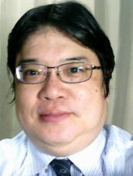
cs-14.デジタル社会でのマナー，情報セキュリティ ―デジタル時代のガイド ー
（コンピューターサイエンス）
URL:https://www.kkaneko.jp/cc/cs/index.html
金子邦彦
謝辞：この資料では「いらすとや」のイラストを使用している
Notes:
要約：cs-14. デジタル社会でのマナー，情報セキュリティ ― デジタル時代のガイド ー （コンピューターサイエンス） URL: https://www.kkaneko.jp/cc/cs/index.html 金子邦彦 謝辞：この資料では「いらすとや」のイラストを使用している。

Slide 2
①デジタル社会の特徴と影響
•個人が情報発信者となる時代 •情報の価値向上と個人データの重要性増大
②デジタル時代のリスクとマナー
•著作権尊重の重要性
•オンライン上の自己表現と責任 など
③情報セキュリティの基本と対策
•コンピュータウイルスの脅威と感染経路
•強固なパスワード管理の重要性 など
④情報リテラシー
クリティカルシンキング（情報の真偽を見分ける能力），デジタルリテラシー など
Notes:
要約：① デジタル社会の特徴と影響 • 個人が情報発信者となる時代 • 情報の価値向上と個人データの重要性増大 ② デジタル時代のリスクとマナー • 著作権尊重の重要性 • オンライン上の自己表現と責任 など ③ 情報セキュリティの基本と対策 • コンピュータウイルスの脅威と感染経路 • 強固なパスワード管理の重要性 など ④ 情報リテラシー クリティカルシンキング（情報の真偽を見分ける能力），デジタルリテラシー など。

Slide 3
14-1デジタル社会
Notes:
要約：14-1 デジタル社会。

Slide 4
デジタル社会の特徴と影響
情報の広範な流通と共有
情報の価値向上
デジタル社会
個人が情報発信者に
技術革新による社会変革
Notes:
要約：デジタル社会の特徴と影響 デジタル社会 情報の広範な流通と共有 個人が情報発信者に 技術革新による社会変革 情報の価値向上。

Slide 5
AI（人工知能）とビッグデータが私たちの生活を変革する
人工知能（AI（人工知能））
自然言語処理：
例：ChatGPT（自然言語処理による対話型AI）による対話・相談・文章推敲
画像認識：
例：顔検出システム，自動運転車の障害物検出
音声認識
例：スマートスピーカー，音声アシスタント
ビッグデータ
マーケティング：
例：個人の嗜好に基づく商品推薦
医療
例：大量の医療データの分析による予測
交通
例：交通データによる渋滞予測
Notes:
要約：AI（人工知能） とビッグデータが私たちの生活を変革する 人工知能（ AI（人工知能） ） 自然言語処理： 例： ChatGPT（自然言語処理による対話型AI） による対話・相談・文章推敲 画像認識： 例：顔検出システム、自動運転車の障害物検出 音声認識 例：スマートスピーカー、音声アシスタント ビッグデータ マーケティング： 例：個人の嗜好に基づく商品推薦 医療 例：大量の医療データの分析による予測 交通 例：交通データによる渋滞予測。

Slide 6
①情報の広範な流通と共有
情報が，インターネットで広く流通，共有される
情報が，大規模に次世代に継承される
Notes:
要約：① 情報の広範な流通と共有 情報 が，インターネットで 広く流通，共有 される 情報 が， 大規模に次世代に継承 される。

Slide 7
② 個人が情報の発信者に
あらゆる人が情報の発信者となる
検索エンジンGoogleなど
ソーシャルネットワークLINEなど
動画共有YouTubeなど
コミュニケーションツール（電子メール）
Notes:
要約：② 個人が情報の発信者に あらゆる人が情報の発信者 となる 検索エンジン Google など ソーシャルネットワーク LINE など 動画共有 YouTube など コミュニケーションツール（電子メール）。

Slide 8
③ 情報の価値向上
情報の価値向上と個人データの重要性増大
例：
ビッグデータ分析により企業が消費者行動を予測し，的確なマーケティング戦略を立案
例：
個人のSNS投稿が企業の評判に大きな影響を与える
Notes:
要約：③ 情報 の価値向上 情報の価値向上と個人データの重要性増大 例： ビッグデータ分析により企業が消費者行動を予測し、的確なマーケティング戦略を立案 例： 個人の SNS 投稿が企業の評判に大きな影響を与える。

Slide 9
④ 技術革新による社会変革
・富の爆発的増大
・新しい産業，サービスの誕生
・仕事のやり方の変化
・価値観やの変化
例
自動運転：交通事故の減少，移動の効率化
ドローン配送：物流の効率化，過疎地域へのサービス提供
遠隔医療：地域間の医療格差の解消
スマートシティ：エネルギー効率の向上，生活の質の改善
Notes:
要約：④ 技術革新による社会変革 ・富の爆発的増大 ・ 新しい産業，サービスの誕生 ・ 仕事のやり方 の変化 ・ 価値観 やの変化 例 自動運転：交通事故の減少、移動の効率化 ドローン配送：物流の効率化、過疎地域へのサービス提供 遠隔医療：地域間の医療格差の解消 スマートシティ：エネルギー効率の向上、生活の質の改善。

Slide 10
デジタル社会とコンピュータ
コンピュータでは，データの保管，発信，共有，流通を行う
デジタル社会において，コンピュータは，人間の知的能力を増幅させる役割を持つ
Notes:
要約：デジタル社会と コンピュータ コンピュータ では，データの保管，発信，共有，流通を行う デジタル社会において，コンピュータは，人間の知的能力を増幅させる役割を持つ。

Slide 11
情報技術の将来
技術革新が続く
技術確認によるさらなる社会変革の可能性
例
AI（人工知能）による自動運転技術 ⇒ 運輸業界に影響
ドローン配送 ⇒ 物流の効率化の可能性
ブロックチェーン技術 ⇒ 金融取引の仕組みを変革，新しい形の通貨（暗号資産）の誕｜生
Notes:
要約：情報技術の将来 技術革新が続く 技術確認によるさらなる社会変革の可能性 例 AI（人工知能） による自動運転技術 ⇒ 運輸業界に影響 ドローン配送 ⇒ 物流の効率化の可能性 ブロックチェーン技術 ⇒ 金融取引の仕組みを変革、新しい形の通貨（暗号資産）の誕｜生。

Slide 12
デジタル社会まとめ
デジタル社会は，情報が高い価値を持つ社会
情報の収集，蓄積，複製，加工，配布が可能な社会
情報のためのインフラ（通信網，各種情報サービス）が整った
個々が，情報の知識や実践力を持つことが求めれる
私たちの行動は，すでにデジタル化されつつある
Notes:
要約：デジタル社会まとめ デジタル社会 は， 情報 が 高い価値 を持つ社会 情報 の収集，蓄積，複製，加工，配布が可能な社会 情報のためのインフラ（通信網，各種情報サービス）が整った 個々が、情報の知識や実践力を持つ ことが求めれる 私たちの行動は，すでにデジタル化されつつある。

Slide 13
14-2情報の蓄積，共有，継承
Notes:
要約：14-2 情報の蓄積，共有，継承。

Slide 14
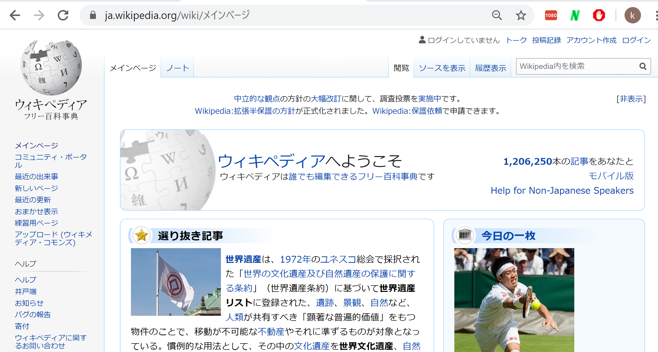
WikiPedia
世界中が編集に参加している百科事典
情報の蓄積，共有，継承に役立つ
https://ja.wikipedia.org/
Notes:
要約：WikiPedia 世界中が編集に参加している百科事典 情報の蓄積，共有，継承に役立つ https://ja.wikipedia.org/。

Slide 15
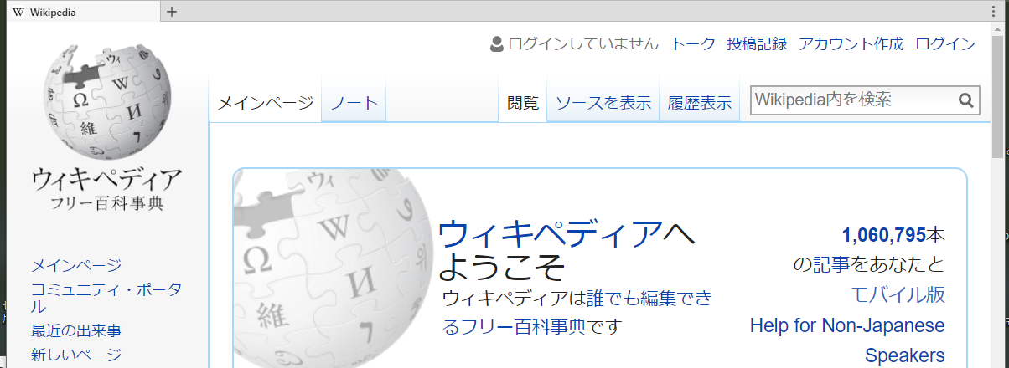
Wikipediaに関する演習
① 検索窓で，自由に，キーワードを使って検索してみなさい．
②Wikipediaの編集には世界中の有志が参加している． そして，憶測等に基づく不正確な情報が混入しないようにさまざまな工夫が行われている．
どのように工夫されているか調べてみなさい．
投稿者が守るべきルールやマナー，投稿記事の
チェックの体制やルール
Notes:
要約：Wikipedia に関する演習 ① 検索窓で，自由に， キーワード を使って 検索してみなさい ． ② Wikipedia の編集には世界中の有志が参加している． そして，憶測等に基づく 不正確な情報 が 混入しない ようにさまざまな工夫が行われている． どのように工夫されているか調べてみなさい． 投稿者が守るべきルールやマナー ， 投稿記事の チェックの体制やルール。

Slide 16
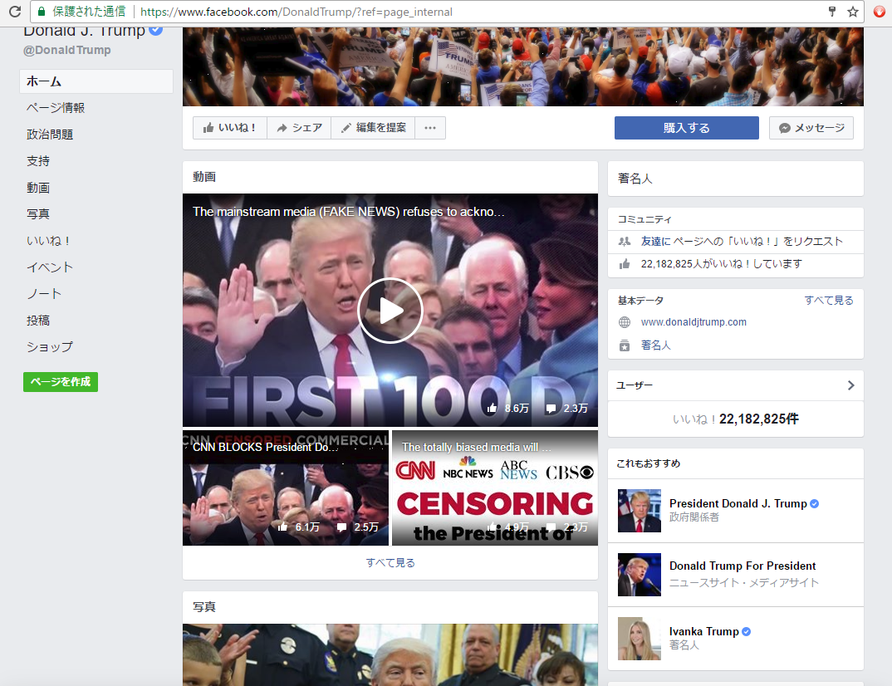
フェイスブック
交流サイト
記事・画像の発信．
他の人の記事・画像の拡散
「友達であること」のアピール（友達申請）
つながりのアピール（タグ付け）
フェイスブック
トランプ大統領のページ
Notes:
要約：フェイスブック 交流サイト 記事・画像の発信． 他の人の記事・画像の拡散 「友達であること」のアピール（友達申請） つながりのアピール（タグ付け ） フェイスブック トランプ大統領のページ。

Slide 17
14-3デジタル社会のリスクとマナー
Notes:
要約：14-3 デジタル社会のリスクとマナー。

Slide 18
デジタル社会
リスク
情報の誤った拡散
プライバシーの侵害
セキュリティ脅威
デジタル依存
マナー
情報の真偽確認
個人情報の慎重な取り扱い
セキュリティ意識の向上
適切な利用時間管理
Notes:
要約：デジタル社会 リスク 情報の誤った拡散 プライバシーの侵害 セキュリティ脅威 デジタル依存 マナー 情報の真偽確認 個人情報の慎重な取り扱い セキュリティ意識の向上 適切な利用時間管理。

Slide 19
情報の誤った拡散，情報の真偽確認
【リスク】
インターネットを用いた交流，情報発信により，誰もが簡単に世界中に情報を発信できる
不正確な情報や悪意のある情報が広まる可能性
【マナー】
情報の真偽確認が必要
Notes:
要約：情報の誤った拡散，情報の真偽確認 【 リスク 】 インターネットを用いた 交流，情報発信 により， 誰もが簡単に世界中に情報を発信 できる 不正確な情報 や 悪意のある情報 が広まる可能性 【 マナー 】 情報の真偽確認が必要。

Slide 20
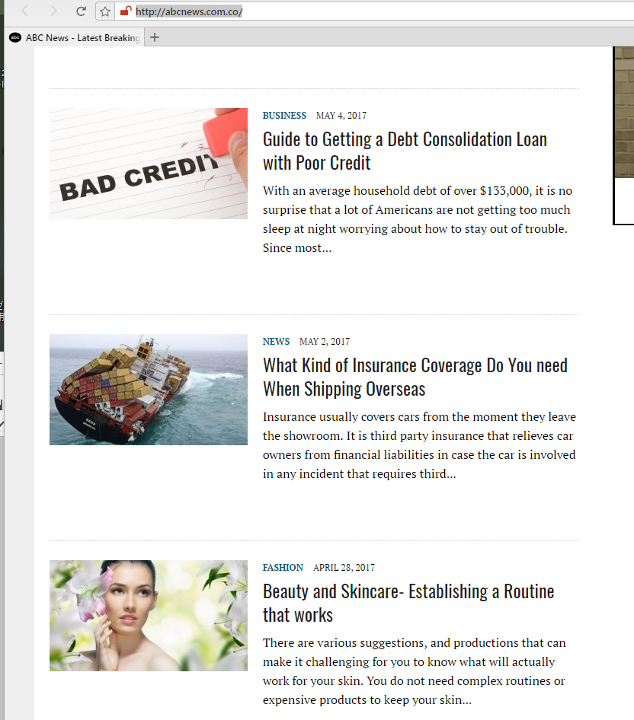
フェイクニュース
ソーシャルネットで虚偽情報や冗談は，深刻な問題を引き起こす可能性がある．
嘘や冗談を書く
→ いろいろな人が面白がる
→ 拡散する
→ 嘘か本当か判断せずに安易に拡散することも起きる
→迷惑がかかる
あらゆる情報の信頼性を確認する習慣が必要である
Notes:
要約：フェイク ニュース ソーシャルネットで 虚偽情報 や 冗談 は，深刻な問題を引き起こす可能性がある． 嘘や冗談を書く → いろいろな人が面白がる → 拡散する → 嘘か本当 か判断せずに安易に拡散することも起きる →迷惑がかかる あらゆる情報の信頼性を確認する習慣が必要である。

Slide 21
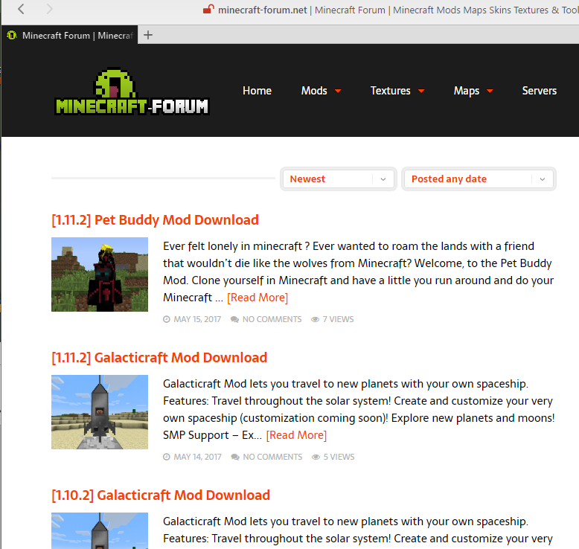
フェイクサイト
価値のないサイト
・他者の作品を無断でコピーし，自作のように見せかけ
・価値のない商品を
価値のあるものに見せかけ
フェイクサイトに関心を持つのは危険である．
Notes:
要約：フェイク サイト 価値のないサイト ・他者の作品を無断でコピーし，自作のように見せかけ ・価値のない商品を 価値のあるもの に見せかけ フェイクサイトに関心を持つのは危険である．。

Slide 22
AI（人工知能）によるフェイク生成の仕組み
データ収集：大量の画像・音声データを収集
学習：AI（人工知能）がデータを学習． 偽の画像・音声の生成能力を獲得
生成：新たな偽の画像・音声を生成
拡散：SNSなどで急速に拡散
Notes:
要約：AI（人工知能） によるフェイク生成の仕組み データ収集：大量の画像・音声データを収集 学習： AI（人工知能） がデータを学習． 偽の画像・音声の生成能力を獲得 生成：新たな偽の画像・音声を生成 拡散： SNS などで急速に拡散。

Slide 23
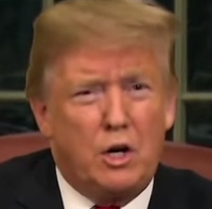
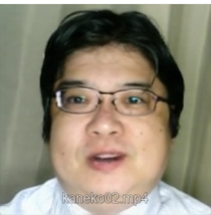
フェイクビデオ
＋
→
金子の顔
有名人の声，表情，
語り
金子がその有名人
そっくりで語りだす
情報技術の進歩は，情報の信頼性にも新たな課題をもたらしている．例：人工知能（AI（人工知能））によるフェイクビデオ
AI（人工知能）の進化により，映像や音声の偽造が容易となり，それが事実かどうかの判断が難しくなっている
Notes:
要約：フェイクビデオ ＋ 情報技術の進歩は、情報の信頼性にも新たな課題をもたらしている 。例： 人工知能（ AI（人工知能） ） による フェイクビデオ AI（人工知能） の進化により，映像や音声の偽造が容易となり，それが事実か どうかの判断が難しくなっている → 金子の顔 有名人の声，表情， 語り 金子がその有名人 そっくり で語りだす。

Slide 25
情報の真偽確認
クリティカルシンキング：常に疑問を持つ姿勢
情報源の確認：信頼できるメディアか確認
複数の情報源：複数の情報源で事実を確認
Notes:
要約：情報の真偽確認 クリティカルシンキング：常に疑問を持つ姿勢 情報源の確認：信頼できるメディアか 確認 複数の情報源：複数の情報源で事実を確認。

Slide 26
ソーシャルネットワークのリスクとマナー
【リスク】
プライバシーの侵害
不正確な情報の拡散
仲間内で共有しているつもりでも，世界中に丸見えという場合もある
公開した情報は取り消しが困難
【マナー】
個人情報の慎重な取り扱い（プライバシーを侵害しない）
不正確な情報を投稿／拡散しない
誰かが不愉快になる可能性のある投稿／拡散しない
Notes:
要約：ソーシャルネットワークのリスクとマナー 【 リスク 】 プライバシーの侵害 不正確な情報の拡散 仲間内で共有しているつもりでも， 世界中に丸見え という場合もある 公開した情報は 取り消しが困難 【 マナー 】 個人情報の慎重な取り扱い（プライバシー を侵害しない） 不正確な情報 を投稿／拡散しない 誰かが不愉快 になる可能性のある投稿／拡散しない。

Slide 27
ソーシャルネットワーク利用時のチェックリスト
□ 投稿前に内容を再確認する
□ 他人のプライバシーを尊重する
□ 著作権を侵害していないか確認する
□ 感情的な投稿を避ける
□ 他の人の個人情報を公開しない． 自分の個人情報の公開も最低限に
□ 知らない人からの友達リクエストに注意する
これらの注意点を常に意識し，安全で有意義なSNS利用を心がけよう
Notes:
要約：ソーシャルネットワーク利用時のチェックリスト □ 投稿前に内容を再確認する □ 他人のプライバシーを尊重する □ 著作権を侵害していないか確認する □ 感情的な投稿を避ける □ 他の人の個人情報を公開しない． 自分の個人情報の公開も最低限に □ 知らない人からの友達リクエストに注意する これらの注意点を常に意識し、安全で有意義な SNS 利用を心がけよう。

Slide 28
セキュリティ脅威とセキュリティ意識の向上
【セキュリティ脅威】
パソコンやスマートフォンの警告やオファーは危険なものもある
個人情報の窃取，有害なソフトウェアのインストールを目的としていることも
【セキュリティ意識の向上】
慌てない
他の人に相談する
Notes:
要約：セキュリティ脅威とセキュリティ意識の向上 【 セキュリティ脅威 】 パソコンやスマートフォン の 警告やオファー は 危険なものもある 個人情報の窃取、有害なソフトウェアのインストールを目的としていることも 【 セキュリティ意識の向上 】 慌てない 他の人に相談する。

Slide 29
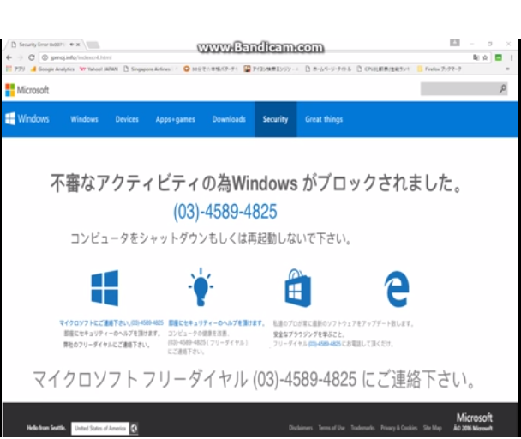
不正サイトへの誘導
電話連絡！
送金！
ウエブサイトへのアクセス！
を求める詐欺行為
がある
個人情報の保護とフィッシング詐欺から身を守るために，怪しいメールやウェブサイトへのリンクをクリックしないように注意が必要である
Notes:
要約：不正 サイトへの誘導 電話連絡！ 送金！ ウエブサイトへのアクセス！ を求める詐欺行為 がある 個人情報の保護とフィッシング詐欺から身を守るために、 怪しいメールやウェブサイトへのリンク を クリックしない ように注意が必要である。

Slide 30
問いかけ．
スマートフォンの警告メッセージに遭遇した場合，どのように反応しるか？
警告
あなたのスマホに危険がありる！
１分以内に開始してせよ．
いるぐ，次をタップして，無料で，
開始してせよ
タップ
すぐに反応せず，正規のメッセージであるかを落ち着いて
確認しましょう． 急がせている場合には特に危険である．
Notes:
要約：問いかけ． スマートフォンの警告メッセージに遭遇した場合，どのように反応しるか？ 警告 あなたのスマホに危険がありる！ １分以内に開始してせよ． いるぐ，次をタップして，無料で， 開始してせよ タップ すぐに反応せず，正規のメッセージであるかを落ち着いて 確認しましょう． 急がせている場合には特に危険である．。

Slide 31
問いかけ．
ウエブサイトで，特別なプレゼントやお金のチャンスが提示されたら，どうしるか？
先着１０名！
あなたが選ばれました．
特別なプレゼントである．
次をタップするだけである．
あなたに，お金のチャンスを上げる．
タップ
本当に信頼できるか，慎重な確認が必要である
Notes:
要約：問いかけ． ウエブサイトで，特別なプレゼントやお金のチャンスが 提示されたら，どうしるか？ 先着１０名！ あなたが選ばれました． 特別なプレゼントである． 次をタップするだけである． あなたに，お金のチャンスを上げる． タップ 本当に信頼できるか，慎重な確認が必要である。

Slide 32
有害なソフトウェア（マルウェア）の仕組み
侵入：メールの添付ファイルや不正サイトからダウンロード
感染：システムに潜伏
活動：個人情報の窃取，システムの破壊など
拡散：他のデバイスやネットワークに感染を拡大
Notes:
要約：有害なソフトウェア（マルウェア）の仕組み 侵入： メールの添付ファイル や 不正サイト からダウンロード 感染：システムに潜伏 活動： 個人情報の窃取、システムの破壊 など 拡散： 他のデバイスやネットワークに感染を拡大。

Slide 33
有害なソフトウェア（マルウェア）の対策
Windows Defenderなどのウイルス対策
OSやソフトウェアの最新版へのアップデート
不審なメールの添付ファイルを開かない
信頼できないサイトからのダウンロードを避ける
Notes:
要約：有害なソフトウェア（マルウェア）の対策 Windows Defender などのウイルス対策 OS やソフトウェアの 最新版へのアップデート 不審なメールの 添付ファイルを開かない 信頼できないサイトからのダウンロードを避ける。

Slide 34
有害なソフトウェア（マルウェア）に対する 対策チェックリスト
□OSとソフトウェアを更新する
□ パスワードは適切に設定． 他の人との貸し借りは厳禁
□ 不審なメールやリンクに注意する
□ 公共Wi-Fi（無線LAN接続技術）でパスワードを必要としないものは，データが暗号化されていなかったり，盗聴目的の可｜能性もあるので使用しない
□ 重要なデータを定期的にバックアップする
Notes:
要約：有害なソフトウェア（マルウェア） に対する 対策チェックリスト □ OS とソフトウェアを更新する □ パスワード は適切に設定． 他の人との貸し借りは厳禁 □ 不審なメールやリンクに注意する □ 公共 Wi-Fi（無線LAN接続技術） でパスワードを必要としないものは、データが暗号化されていなかったり、盗聴目的の可｜能性もあるので使用しない □ 重要なデータを定期的にバックアップする。

Slide 35
14-4福山大学 情報セキュリティパンフレット
Notes:
要約：14-4 福山大学 情報セキュリティパンフレット。

Slide 36
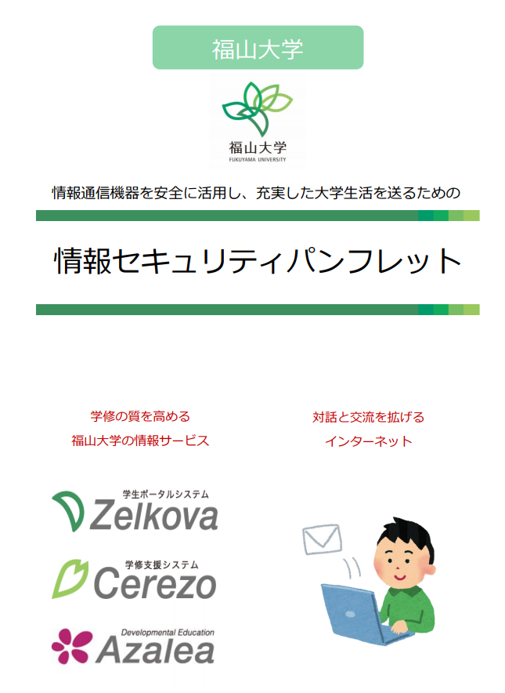
情報セキュリティパンフレット
福山大学ICTサービスセンターで案内している，情報セキュリティのガイドブックである
ICTサービスセンター
福山大学未来創造館１階
開設時間 平日10:00～13:00，14:00～17:00
情報セキュリティパンフレット
Notes:
要約：情報セキュリティパンフレット 情報セキュリティパンフレット ICT サービス センター 福山大学未来創造館１階 開設時間 平日 10:00 ～ 13:00 ， 14:00 ～ 17:00 福山大学 ICT サービス センターで案内している，情報セキュリティのガイドブックである。

Slide 37
情報セキュリティパンフレットの説明内容
デジタル社会において情報セキュリティは必要不可欠である．
パーソナルな情報の保護:個々人の情報は重要な資産であり，各自が尊重し，守る責任がある．
不正アクセスの防止:オペレーティングシステムのアップデート（更新）などの対策が大切である．
データバックアップ:データの消失を防ぐために，定期的なバックアップを行うべきである．
社会的なルールの理解と遵守:マナーを理解し，遵守することが重要である．
Notes:
要約：情報セキュリティパンフレットの説明内容 デジタル社会 において 情報セキュリティ は必要不可欠である。 パーソナルな情報の保護 : 個々人の情報は重要な資産であり、各自が尊重し、守る責任がある。

Slide 38
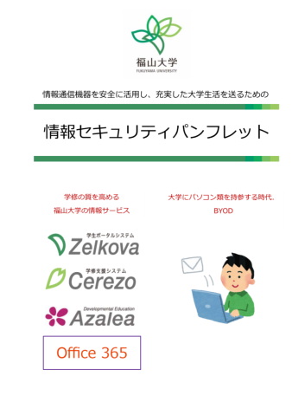
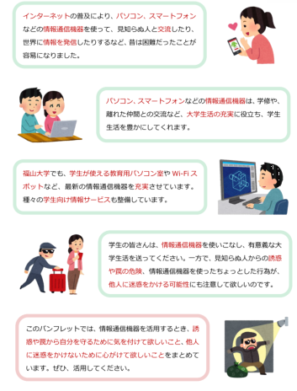
情報通信機器は便利
パソコンやスマホ，インターネットを活用
情報収集，交流，情報発信
データの整理や活用
授業のための調査，自宅からの授業資料の閲覧などでも便利
大学生活の充実に大いに役立つでしょう
ページ１，２
Notes:
要約：情報通信機器は便利 パソコンやスマホ、インターネットを活用 情報収集、交流、情報発信 データの整理や活用 授業のための調査，自宅からの授業資料の閲覧などでも便利 大学生活の充実に大いに役立つでしょう ページ１，２。

Slide 39
気を付けてほしいこと
誘惑の危険
罠の危険
パソコンやスマホ，インターネットの利用によって他人に迷惑をかける可能性もある
ページ２
Notes:
要約：気を付けてほしいこと 誘惑の危険 罠の危険 パソコンやスマホ、インターネットの利用によって他人に迷惑をかける可能性もある ページ２。

Slide 40
インターネットの利用
便利なこと
気を付けて欲しいこと
世界とつながる
情報収集
交流など
悪意を持った人からの
誘惑や罠の危険
に注意が必要
無意識に他人に迷惑を
かける行為にも
気を付けてせよ
Notes:
要約：インターネットの利用 便利なこと 気を付けて欲しいこと 世界とつながる 情報収集 交流など 悪意を持った人からの 誘惑や罠の危険 に注意が必要 無意識に他人に迷惑を かける 行為にも 気を付けてせよ。

Slide 41
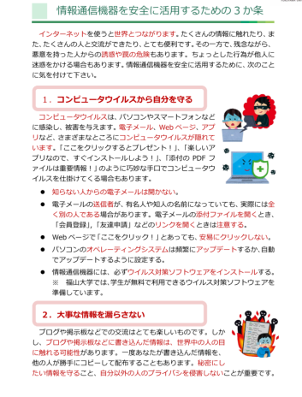
コンピュータウイルス
悪意をもったソフトウエア
情報の漏えい，情報の破壊，システムの乗っ取りの危険
ページ３
Notes:
要約：コンピュータウイルス 悪意をもったソフトウエア 情報の漏えい，情報の破壊，システムの乗っ取りの危険 ページ３。

Slide 42
コンピュータウイルスの感染経路
（見知らぬ人からのお知らせ）
ここをクリックするとプレゼント！
（見知らぬ人からのお知らせ）
楽しいアプリなので，すぐにインストール
（見知らぬ人からのお知らせ）
添付ファイルは重要ファイルなので，すぐ
に開きなさい
ページ３
Notes:
要約：コンピュータウイルスの感染経路 （見知らぬ人からのお知らせ） ここをクリックするとプレゼント！ （見知らぬ人からのお知らせ） 楽しいアプリなので，すぐにインストール （見知らぬ人からのお知らせ） 添付ファイルは重要ファイルなので，すぐ に開きなさい ページ３。

Slide 43
コンピュータウイルスから自分を守る
知らない人からのメールは開かない
電子メールの送信者や，有名人や知人になっていても，偽装の可能性を忘れない
ウエブページの怪しげなリンクはクリックしない
スマホやパソコンのオペレーティングシステムは，頻繁にアップデートするか，自動でアップデートするように設定する
ウイルス対策ソフトウエアを常に活用
ページ３
Notes:
要約：コンピュータウイルスから自分を守る 知らない人からのメールは開かない 電子メールの 送信者 や，有名人や知人になっていても， 偽装の可能性を忘れない ウエブページの怪しげなリンクはクリックしない スマホやパソコンのオペレーティングシステムは，頻繁にアップデートするか， 自動でアップデートするように設定 する ウイルス対策ソフトウエアを常に活用 ページ３。

Slide 44
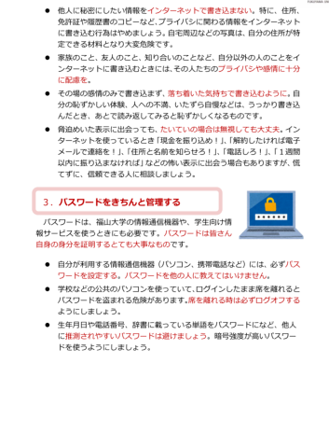
ブログや掲示板に書き込んだ情報は：
ソーシャルネットワークや掲示板に投稿した情報は，世界中の人の目に触れる可能性がある
投稿した情報は，他人にコピーされて無断で拡散される場合もある
自分や他人のプライバシを尊重する
ページ３，４
Notes:
要約：ブログや掲示板に書き込んだ情報は： ソーシャルネットワークや掲示板に投稿した情報は，世界中の人の目に触れる 可能性がある 投稿した情報は，他人にコピーされて無断で拡散される場合もある 自分や他人のプライバシを尊重 する ページ３，４。

Slide 45
大事な情報を守るために
秘密にしたい情報は，インターネットに投稿しないようにしましょう
他の人のプライバシにも配慮しましょう
電話番号，写真，住所などを公開してはいけません
その場の感情のみで書き込まず，落ち着いてから投稿しましょう
不安なことは，信頼できる人に相談しましょう
ページ３，４
Notes:
要約：大事な情報を守るために 秘密にしたい情報は，インターネットに投稿しないようにしましょう 他の人のプライバシにも配慮しましょう 電話番号，写真，住所などを公開してはいけません その場の感情のみで書き込まず，落ち着いてから投稿しましょう 不安なことは，信頼できる人に相談しましょう ページ３，４。

Slide 46
パスワード
パスワードは，自分の身分を証明する大切なもの
ページ４
Notes:
要約：パスワード パスワードは，自分の身分を証明する大切なもの ページ４。

Slide 47
パスワードをきちんと管理する
◇ パソコンや携帯電話などには，パスワードを設定する
◇パスワードを他の人に教えてはいけない
◇ 学校など，公共のパソコンを使っているとき，ログインしたまま席を離れてはいけない
◇ 生年月日，電話番号，安易な文字列（「1234」やら）をパスワードに使うのは避ける
ページ４
Notes:
要約：パスワードをきちんと管理する ◇ パソコンや携帯電話などには， パスワードを設定 する ◇ パスワードを他の人に教えてはいけない ◇ 学校など， 公共のパソコン を使っているとき，ログインしたまま席を離れてはいけない ◇ 生年月日，電話番号，安易な文字列（「 1234 」やら）をパスワードに使うのは避ける ページ４。

Slide 48
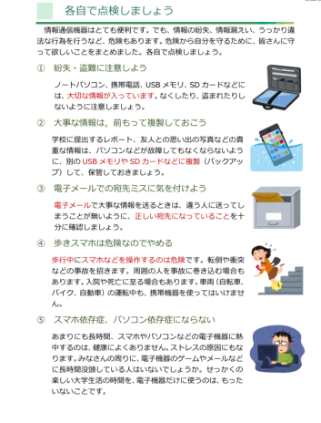
気を付けて欲しいこと
紛失・盗難に気を付ける
大事なデータは，前もって複製（バックアップ）しておく
電子メールでの宛先ミスに気を付ける
⇒送信前に宛先を必ず確認する
ページ５
Notes:
要約：気を付けて欲しいこと 紛失・盗難に気を付ける 大事なデータは，前もって複製（バックアップ）しておく 電子メールでの 宛先ミス に気を付ける ⇒ 送信前に宛先を必ず確認する ページ５。

Slide 49
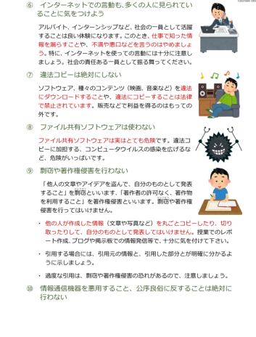
みなさんに気を付けて欲しいこと
インターネットでの行動は意外と多くの人に見られている
違法行為は絶対にしない
【違法行為の例】
ソフトウェアの不正コピーや配布
音楽，映画，書籍などの著作物の無断ダウンロードや共有
ライセンス違反（個人利用のソフトウェアを業務で使用するなど）
ページ６
Notes:
要約：みなさんに気を付けて欲しいこと インターネットでの行動は意外と多くの人に見られている 違法行為は絶対にしない 【 違法行為の例 】 ソフトウェアの不正コピーや配布 音楽、映画、書籍などの著作物の無断ダウンロードや共有 ライセンス違反（個人利用のソフトウェアを業務で使用するなど） ページ６。

Slide 50
全体まとめ
デジタル社会
デジタル社会は，インターネットや情報技術の普及により情報が広く流通・共有される社会
情報が次世代にも大規模に継承され，個々の人が情報の発信者となる．
デジタル社会のマナー
デジタル社会においては，個人が簡単に世界中に情報を発信できるため，情報の正確性や，プライバシーの侵害に注意が必要
フェイクニュースやフェイクサイトに注意．
情報の信頼性を確認する習慣を持つことが重要．
著作権を尊重することも重要．
情報セキュリティ
情報セキュリティは，デジタル社会において情報やシステムを危険から守る対策のこと．
AI（人工知能）によるフェイクビデオ等，新たな情報操作技術への対応も大切
パスワードの適切な管理，コンピュータウイルスからの防御，不正アクセスや盗難への対策，重要なデータのバックアップなどが重要．
個人情報の適切な管理と保護（自分の情報だけでなく，他人の情報も含む）
ソーシャルメディアでの情報共有に注意し，プライバシー設定を適切に行う
Notes:
要約：全体まとめ デジタル社会 デジタル社会は、 インターネットや情報技術の普及により情報が広く流通・共有される社会 情報 が次世代にも大規模に継承され、 個々の人が情報の発信者となる 。 デジタル社会のマナー デジタル社会においては、 個人が簡単に世界中に情報を発信できる ため、情報の正確性や、プライバシーの侵害に注意が必要 フェイクニュースやフェイクサイトに注意。

Slide 51
今回の授業の学ぶ意義と満足感
①デジタル社会への理解と適応．情報の流通や個人の情報発信力の増大を把握．AI（人工知能）やビッグデータが社会に与える影響．技術革新と社会変革の可能性．
②情報リテラシーとセキュリティスキルの向上．フェイクニュース，不正確な情報，コンピュータウイルス，詐欺，個人情報の拡散など｜のリスクを知る．対策を知る
③デジタル時代の倫理とマナーの習得．オンライン上での責任ある行動．デジタル社会における倫理的判断力．
④ 解決能力と批判的思考力を向上．グローバルな視野を獲得．
Notes:
要約：① デジタル社会への理解と適応． 情報の流通や個人の情報発信力の増大を把握． AI（人工知能） やビッグデータが社会に与える影響。技術革新と社会変革の可能性。

